Slide 1
Мастер-класс «Профилактика дисграфии и дислексии у детей старшего дошкольного возраста»
Муниципальное дошкольное образовательное учреждение «Детский сад №112 »
Ярославль, 2023

Slide 2
Дисграфия – это частичное специфическое нарушение процесса письма, проявляющееся в стойких, повторяющихся ошибках, обусловленных несформированностью высших психических функций, участвующих в процессе письма.
Дислексия – это частичное специфичное нарушение процесса чтения, обусловленное несформированностью (нарушением) высших психических функций и проявляющееся в повторяющихся ошибках стойкого характера.

Slide 5
I. Внешние факторы биологические социально-психологические II. Внутренние факторы
Причины дислексии и дисграфии

Slide 6
1. Акустическая; 2. Артикуляторно- акустическоая; 3. Аграмматическая; 4. На почве несформированности звукового анализа и синтеза; 5. Оптическая; 6. Семантическая
ВИДЫ ДИСЛЕКИИ:

Slide 7
1.Акустическая; 2.Артикуляторно-акустическая; 3. На почве несформированности звукового анализа и синтеза; 4. Оптическая; 5 Аграмматическая
ВИДЫ ДИСГРАФИИ

Slide 8
ПЕРВИЧНАЯ ВТОРИЧНАЯ
ВИДЫ ПРОФИЛАКТИКИ

Slide 9
Направления профилактической работы по преодалению дисграфии и дислексии:
Формирование звукопроизношения, уточнение артикуляции звуков;
Развитие фонематического слуха, фонематического анализа и синтеза слов, фонематических представлений; развитие слогового анализа и синтеза;
Формирование лексико- грамматического строя речи;
Развитие психических процессов (мышления, образной, оперативной памяти, слухового и зрительного внимания, а так же способности к концентрации, распределению и переключению внимания);
Формирование связной речи;
Совершенствование пространственно-временных ориентировок;
Развитие мелкой моторики ;
Изобразительно-графические способности;
Развитие сукцессивных способностей;
Подготовка к обучению грамоте: знакомство с основными понятиями (предложения, слово, слог, буква, звук), составление схем и т.д.

Slide 10
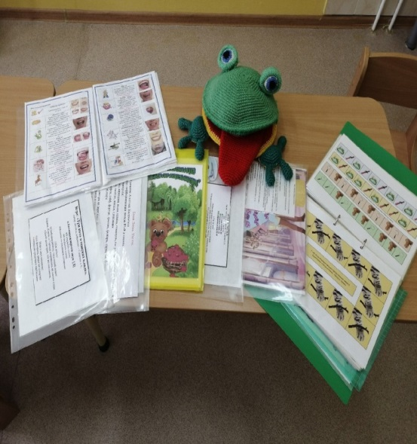
Формирование звукопроизношения, уточнение артикуляции звуков.

Slide 11
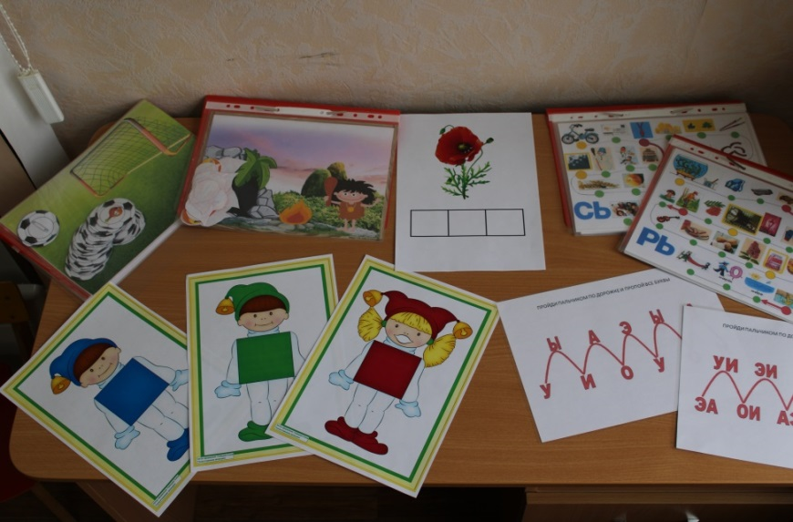
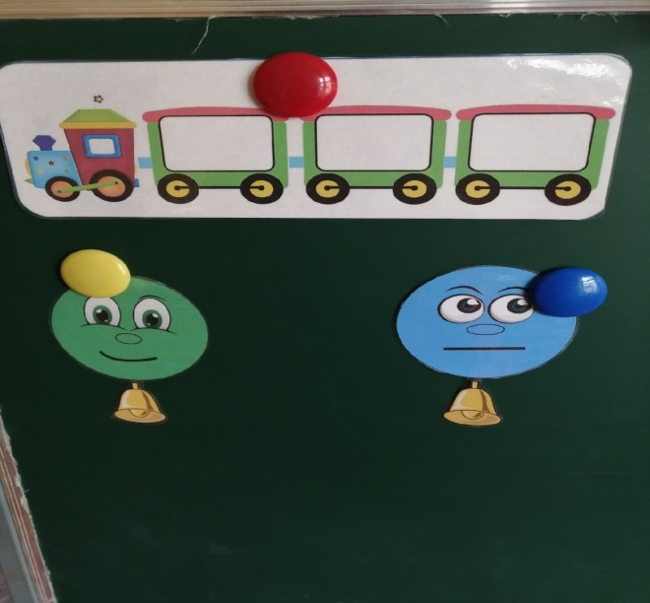
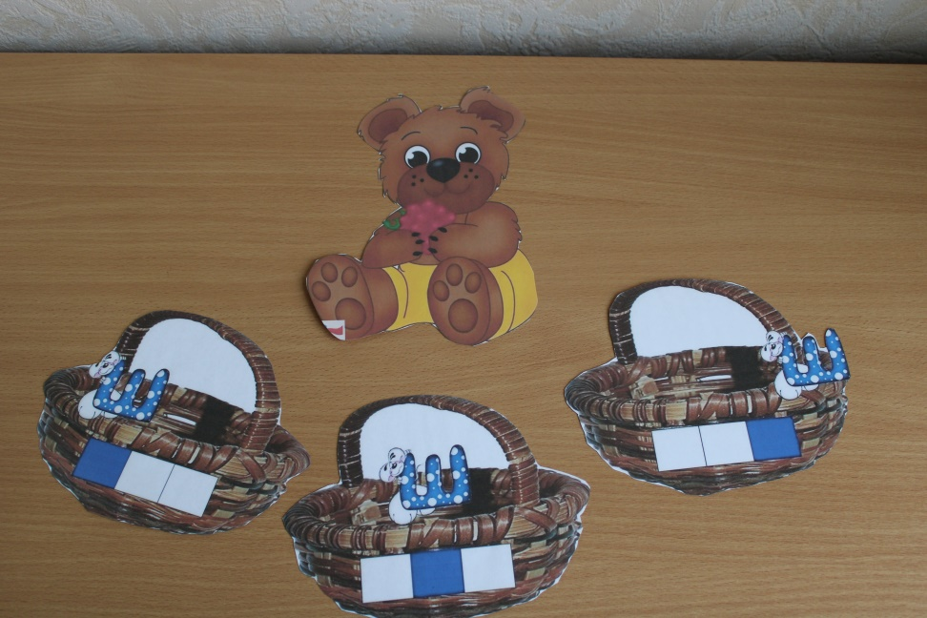
Развитие фонематического слуха, фонематического анализа и синтеза слов, фонематических представлений; развитие слогового анализа и синтеза

Slide 12
Расширение словарного запаса, обогащение активного словаря.

Slide 13
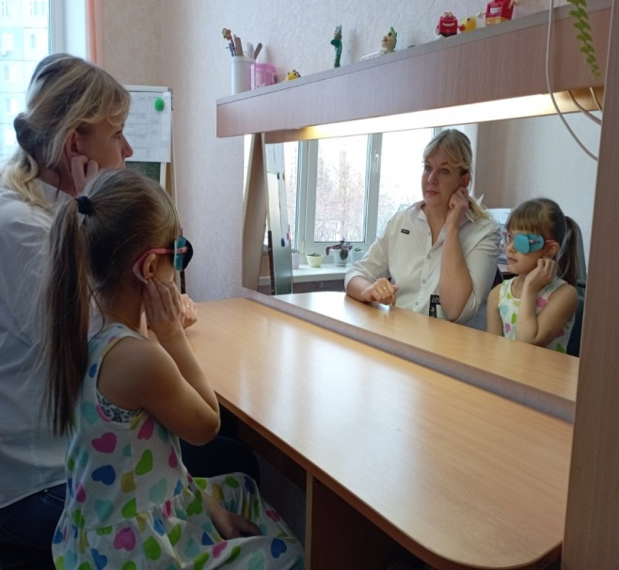
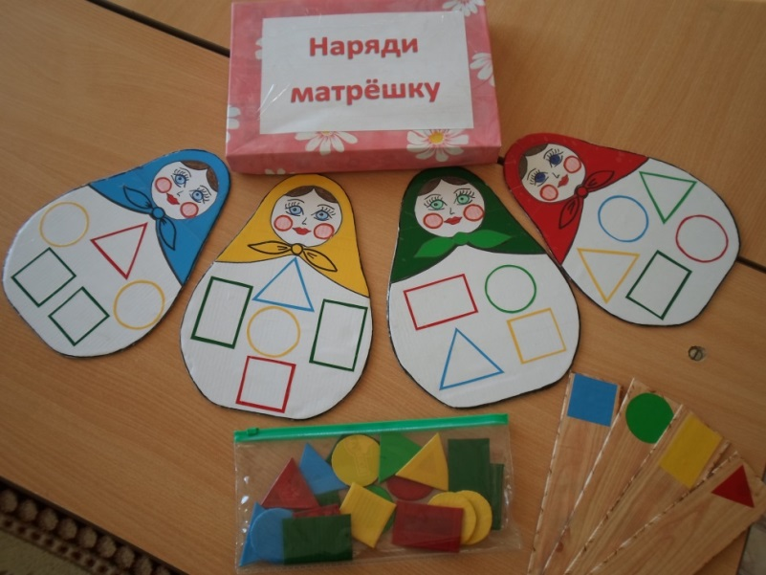
Развитие познавательных процессов (мышления, образной, оперативной памяти, слухового и зрительного внимания, а так же способности к концентрации, распределению и переключению внимания).

Slide 14
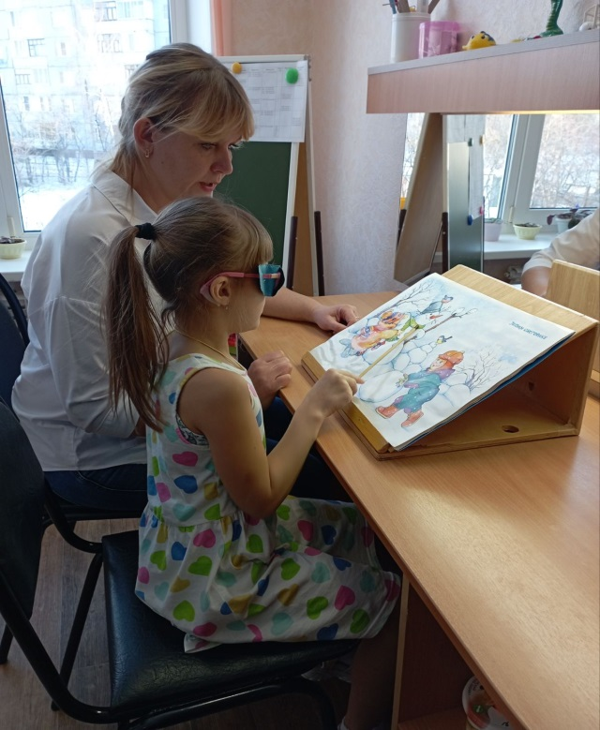
Формирование связной речи.

Slide 15
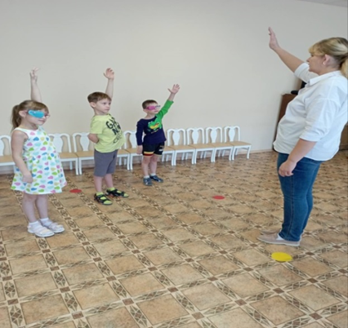
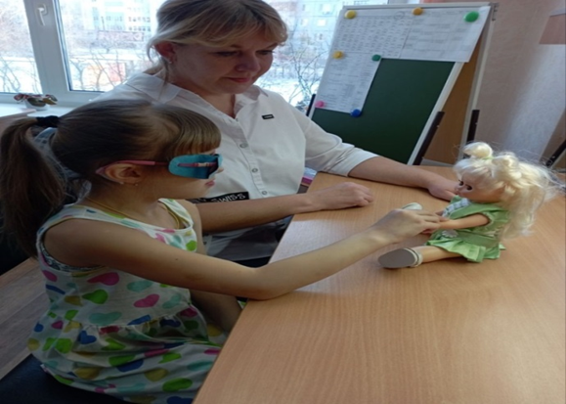
Совершенствование пространственно-временных ориентировок.

Slide 16
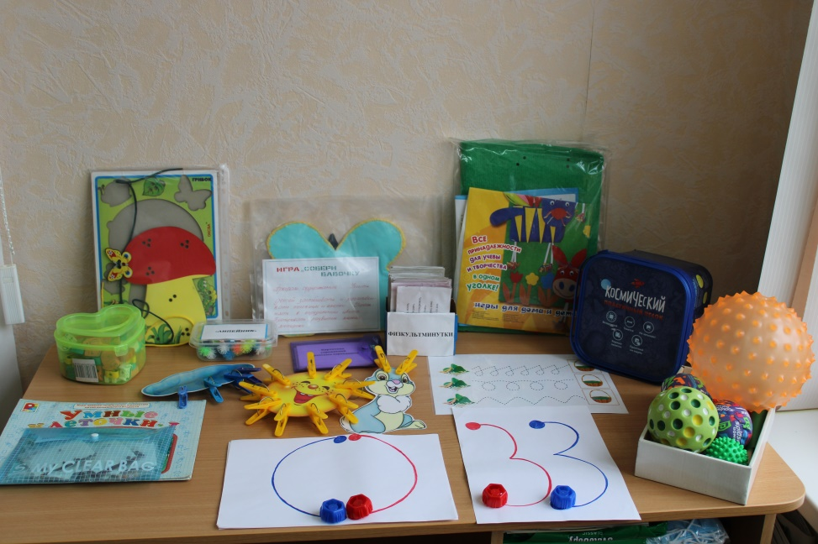
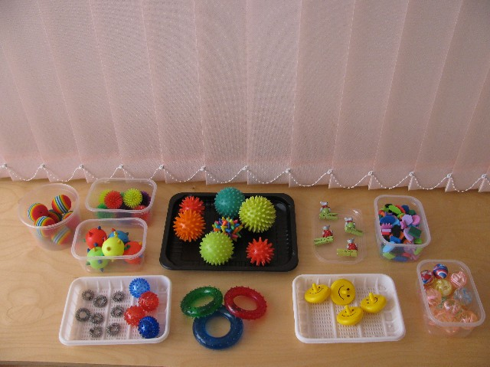
Развитие мелкой моторики рук с использованием массажа и самомассажа пальцев, игр с пальчиками, обводки, штриховки, работы с ножницами, пластилином, пальчиковая гимнастика.

Slide 17
Изобразительно-графические способности.

Slide 19
Подготовка к обучению грамоте

Slide 20
Спасибо за внимание

